Slide 1
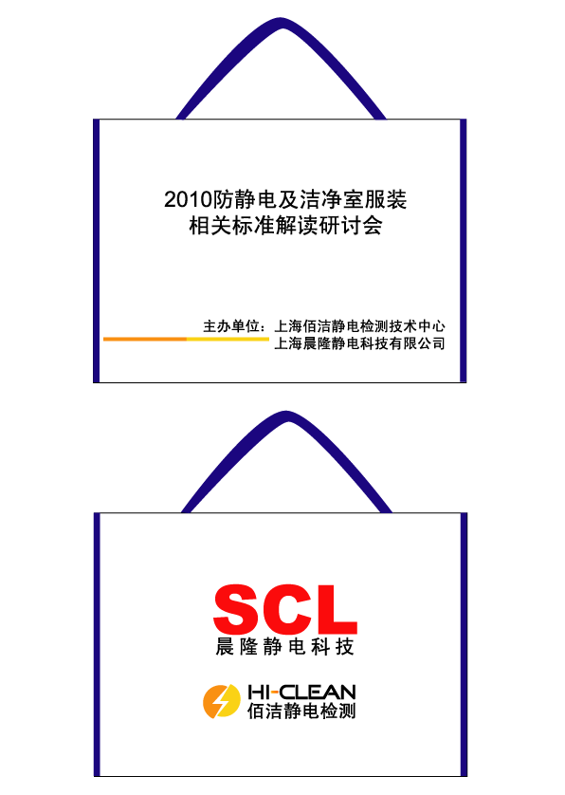
5 纳米时代的静电与微污染控制
上海晨隆静电科技有限公司
黄 建 华
2022/1/6
晨隆静电科技

Slide 2
5 纳米时代的静电与微污染控制
目 录
一、 5 纳米时代的挑战
二、 高分子材料防静电改性技术
三、 CONTAXTM 离子导电聚合物
四、 离子导电聚合物在防静电产品中的应用
晨隆静电科技

Slide 3
5 纳米时代的静电与微污染控制
一、 5 纳米时代的挑战
三个关键词：
ESD（静电放电）：具有不同静电电位的物体互相靠近或直接接触引起的电荷转移。
ESA（静电吸附）：当一个带有静电的物体靠近另一个不带静电的物体时，由于静电感应，没有
静电的物体内部靠近带静电物体的一边会集聚与带电物体所携带电荷相反极
性的电荷（另一侧产生相同数量的同极性电荷），由于异性电荷互相吸引，
就会表现出“静电吸附”现象。
AMC（空气分子污染）：以气态或蒸气态存在于洁净室及相关受控环境中，可危害产品、工艺、
设备的分子（化学的、非颗粒）物质。
晨隆静电科技

Slide 4
5 纳米时代的静电与微污染控制
一、5 纳米时代的挑战
电子行业静电防护的技术趋势：
根据IEC/TC101委员会的战略业务计划报告（SBP)，电子部件的内部结构尺寸继续变小，人体模型5伏的静电放电，已经足以引起某些电子组件的结构和操作发生不良变化。到2024年，最小的电子结构的尺寸将小于10 nm。0.1 nC的静电电荷和1000 V / m的静电场足以永久损坏此类静电放电敏感设备。IEC 61340系列标准中的ESD控制程序准则和要求是基于手动组装技术和ESD敏感度为100V HBM、200 V CDM和35V孤立导体的组件。以下趋势将要求对当前的IEC 61340系列标准进行重新评估，并可能需要开发新的标准：
晨隆静电科技

Slide 5
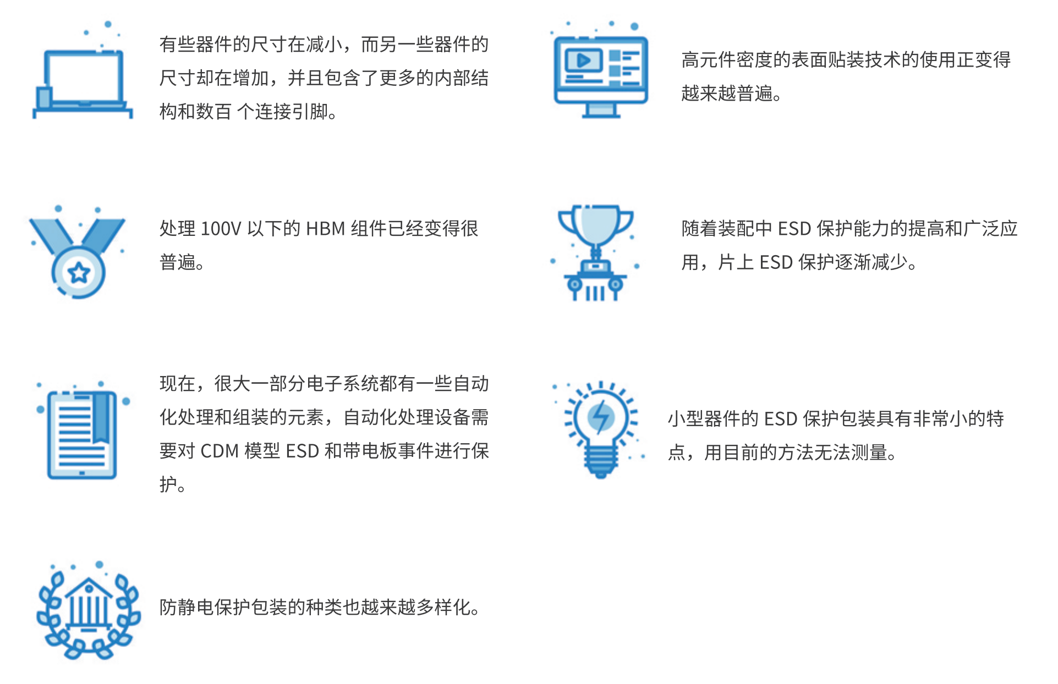
5 纳米时代的静电与微污染控制
一、5 纳米时代的挑战
晨隆静电科技

Slide 6
5 纳米时代的静电与微污染控制
一、5 纳米时代的挑战
国际半导体设备与材料协会的标准 SEMI F21-95将空气化学污染物分成四大类;酸性气体、碱性气体、气相可凝聚化合物和气相掺杂化合物。
空气分子污染物在洁净室中硬件、产品、晶圆表面的沉积会造成产品工艺问题和硬件故障。来自各种构筑物、制品和材料的有机化合物释气致使集成电路（IC）合格率下降，使工器具的性能降低。沉积在硅晶圆表面的有机化合物可能使晶圆表面憎水，从而影响干蚀刻、湿蚀刻、清洗及其他晶圆加工步骤。有机化合物可能在晶圆表面分解形成碳化物，破坏栅极氧化层的完整性（GOI）和聚合硅的沉积。有机磷化合物可能分解，造成硅晶圆n中毒。在光盘驱动器行业，有机化合物会在光盘或光头沉积，造成粘贴或读取错误。半导体和光学产品的光学器件（例如，光刻加工和检验工具）可能变模糊，影响信号传输和工器具性能。
晨隆静电科技

Slide 7
5 纳米时代的静电与微污染控制
一、5 纳米时代的挑战
从通风专业的角度来看空气化学污染物的特点是∶
a）颗粒度<0.01 μm ，通常在0.2 nm~5 nm 的范围;
b） 在通常状态下是以蒸汽或气体状存在;
c） 可以完全穿透常规高效过滤器/超高效过滤器;
d）不能使用粒子计数器检测。
晨隆静电科技

Slide 8
5 纳米时代的静电与微污染控制
一、5 纳米时代的挑战
可能引起分子污染的渠道和原因∶
1） 室外空气（向设施提供新风）；
2） 设施内的建筑材料，特别是接触循环风和新风的材料；
3） 设施内可能发生的交叉污染；
4） 设施的运行和维护；
5） 人员、洁净工作服和辅助材料；
6） 工艺介质和工器具。
晨隆静电科技

Slide 9
5 纳米时代的静电与微污染控制
一、5 纳米时代的挑战
芯片5 nm 时代将使防静电行业面临严峻挑战！
除了传统吸湿型抗静电剂，你还有什么技术手段？
摩擦电压小于100V、50V、30V，你准备好了吗？
晨隆静电科技

Slide 10
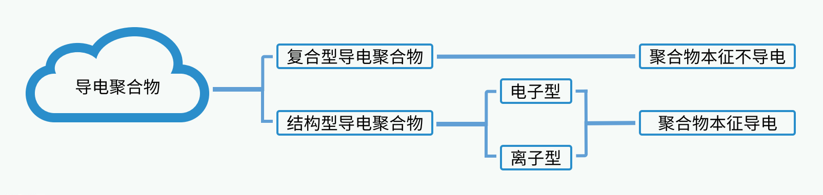
5 纳米时代的静电与微污染控制
二、高分子材料防静电改性技术
1、导电高分子聚合物的分类
晨隆静电科技

Slide 11
5 纳米时代的静电与微污染控制
二、高分子材料防静电改性技术
2、复合型导电聚合物
由高分子和导电剂（导电填料或表面活性剂）通过不同的复合工艺而构成的材料。
复合型导电高分子是以普通的绝缘聚合物为主要基质（成型物质），并在其中掺入较大量的导电填料配制而成的。因此，无论在外观形式和制备方法方面，还是在导电机理方面，都与结构型导电高分子完全不同。
晨隆静电科技

Slide 12
5 纳米时代的静电与微污染控制
二、高分子材料防静电改性技术
2、复合型导电聚合物
复合型导电高分子所采用的复合方法主要有两种:
将亲水性表面活性剂或亲水性聚合物与基体高分子进行共混 ；
将各种导电填料填充到基体高分子中。
晨隆静电科技

Slide 13
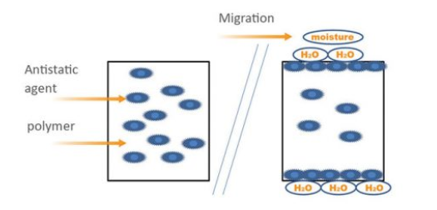
5 纳米时代的静电与微污染控制
二、高分子材料防静电改性技术
2、复合型导电聚合物
使用复合型导电高分子材料需要注意的问题:
导电填充物的分散问题；
色泽问题；
对高分子聚合物基本物性的影响；
环境湿度影响；
时效问题。
晨隆静电科技

Slide 14
5 纳米时代的静电与微污染控制
二、高分子材料防静电改性技术
3、结构型导电聚合物
结构型导电高分子又称本征型导电高分子（intrinsically conducting polymer，简称ICP），是指高分子材料本身或经过少量掺杂处理而具有导电性能的材料，其电导率可达半导体甚至金属导体的范围。
根据导电时载流子的种类，结构型导电高分子主要分为：
（１）电子型：电子型导电高分子指的是以共轭高分子为结构主体的导电高分子材料，导电时的载流子主要是电子（或空穴）。如 : 共轭聚合物乙炔、聚苯胺、聚对苯硫醚、聚吡咯、噻吩、聚哇啉等（２）离子型：离子型导电高分子通常又叫高分子聚合物电解质，它们导电时的载流子主要是离子。
晨隆静电科技

Slide 15
5 纳米时代的静电与微污染控制
二、高分子材料防静电改性技术
3、结构型导电聚合物
结构型导电高分子材料的特征：
非湿度依赖；
防静电时效等同于制品的物理寿命；
不影响高分子材料的基本物性（包括色泽）。
晨隆静电科技

Slide 16
5 纳米时代的静电与微污染控制
三、CONTAXTM 离子导电聚合物
ContaxTM 离子导电聚合物是一种非湿度依赖型永久抗静电剂，针对不同的高分子材料，精选离子液体与单体进行聚合，有效解决了离子导电聚合物在高分子材料中的相容性，在标的聚合物中形成空间导电网络（互穿网络聚合物IPN），其导电效果稳定可靠。
晨隆静电科技

Slide 17
5 纳米时代的静电与微污染控制
三、CONTAXTM 离子导电聚合物
ContaxTM 防静电解决方案优点：
防静电效果非常稳定永久有效；
非湿度依赖；.
不影响产品颜色，可设计生产彩色制品；
添加量低，性价比高；
对材料本身的机械强度（硬度，抗拉强度，延伸率等）影响非常小；
安全无毒。
晨隆静电科技

Slide 18
5 纳米时代的静电与微污染控制
三、CONTAXTM 离子导电聚合物
离子导电聚合物与高分子材料的相容性：
离子液体不能直接简单的加入到聚合物中，它与导电固体填料一样存在着分散问题，必须首先选择一种与基础聚合物相容的载体聚合物进行聚合，再利用“相似相容”原理，将聚合离子液体（可能是液态、固态或凝胶状）按一定比例加入到基础聚合物中。通常，选择合适的增塑剂可以提高离子导电聚合物与基体聚合物的相容性。
晨隆静电科技

Slide 19
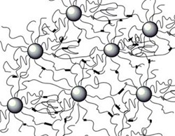
5 纳米时代的静电与微污染控制
三、CONTAXTM 离子导电聚合物
什么是互穿网络聚合物（IPN）？
互穿网络聚合物（IPN）是一种独特的高分子共混物。它是由交联聚合物Ⅰ和交联聚合物Ⅱ各自交联后所得的网络连续地相互穿插而成的。在高分子材料防静电改性中，离子导电聚合物与基础树脂的相容性是形成互穿网络聚合物结构的关键。
晨隆静电科技

Slide 20
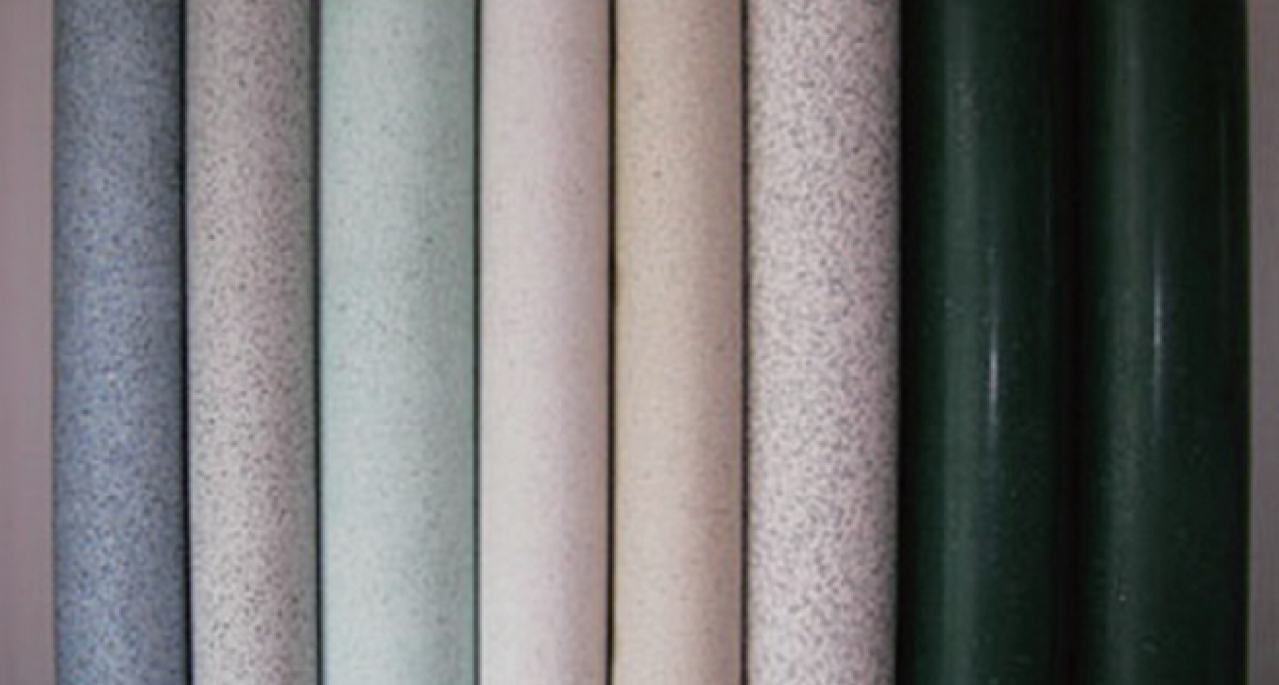
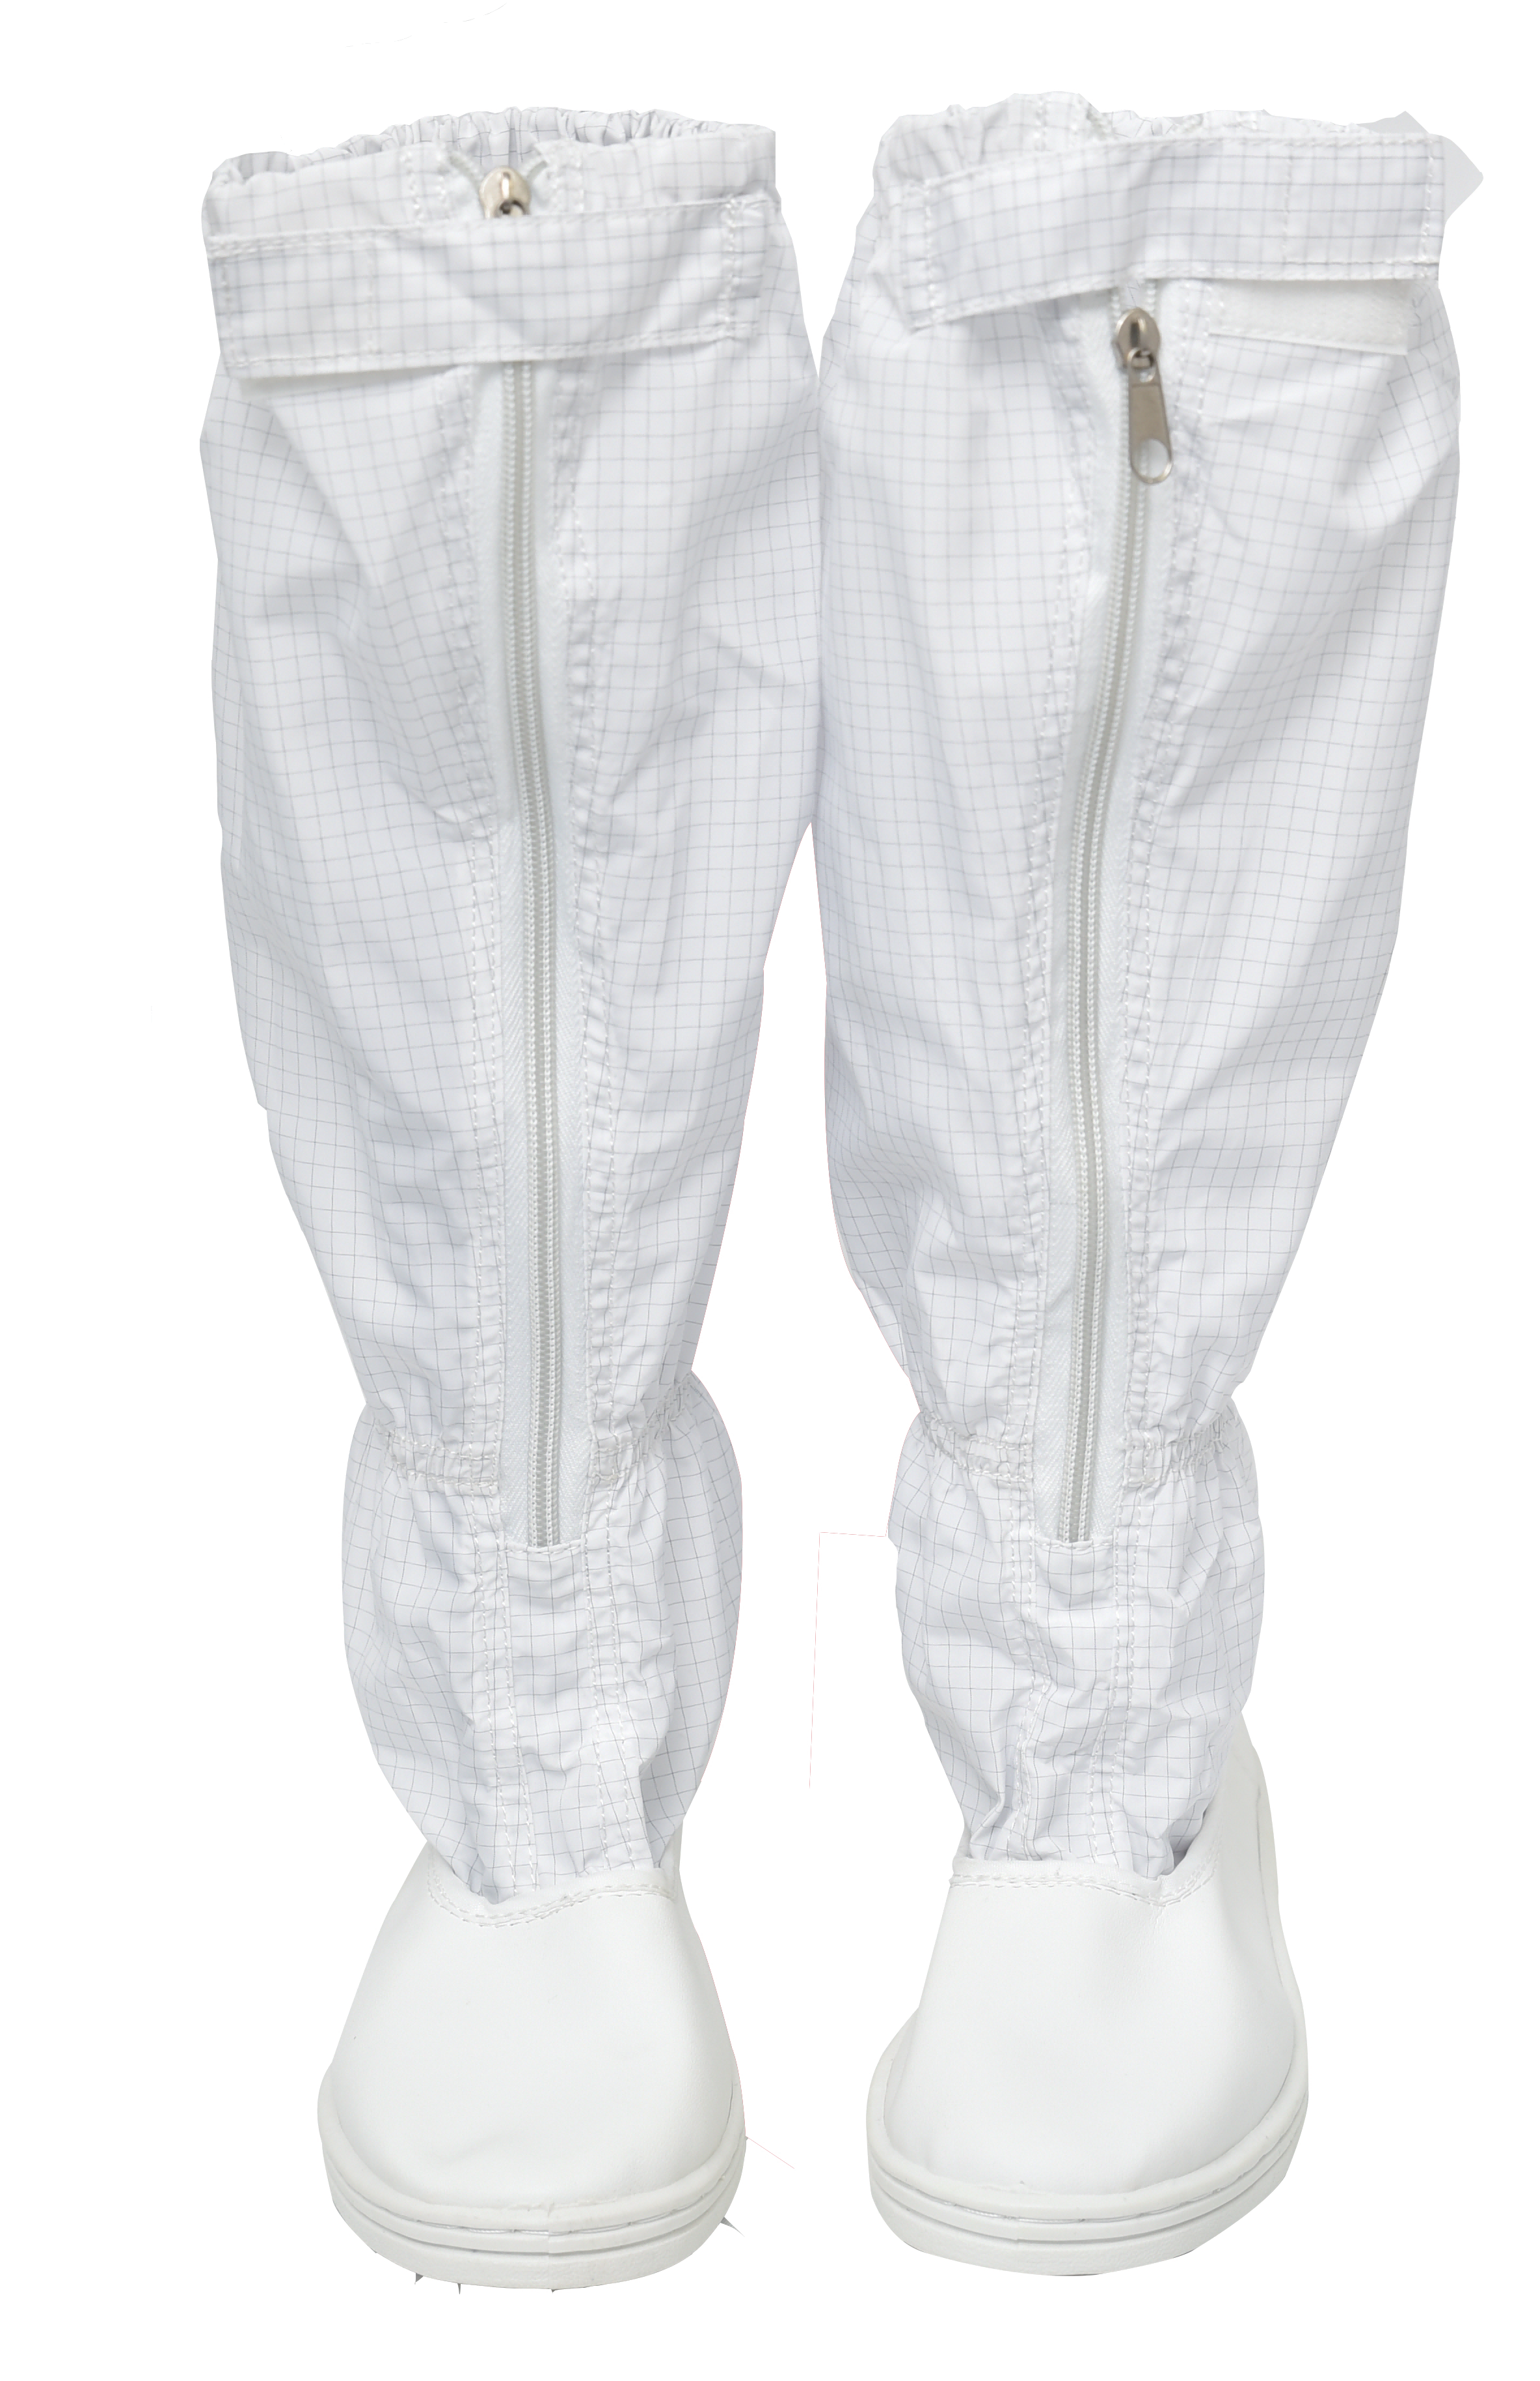
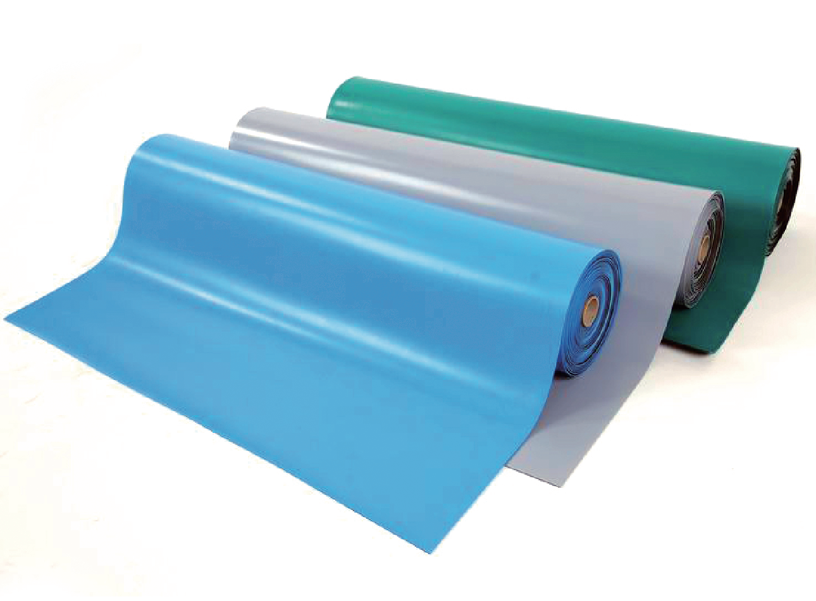
5 纳米时代的静电与微污染控制
四、离子导电聚合物在防静产品中的应用
无碳低残留电压防静电PVC卷材
非湿度依赖防静电鞋
非湿度依赖防静电台垫
晨隆静电科技

Slide 21
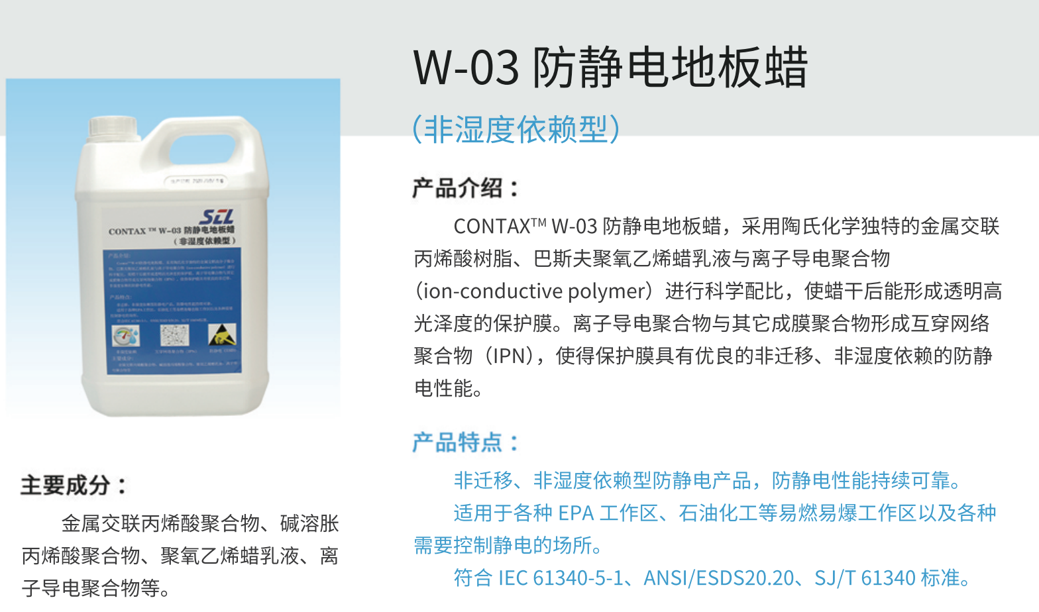
5 纳米时代的静电与微污染控制
四、离子导电聚合物在防静产品中的应用
技术指标∶
表面电阻∶10⁶-10⁸Ω
（涂布在绝缘表面）
摩擦起电电压∶<30v
包装规格∶
1加仑≈3.785L;4加仑/桶/箱。
晨隆静电科技

Slide 22
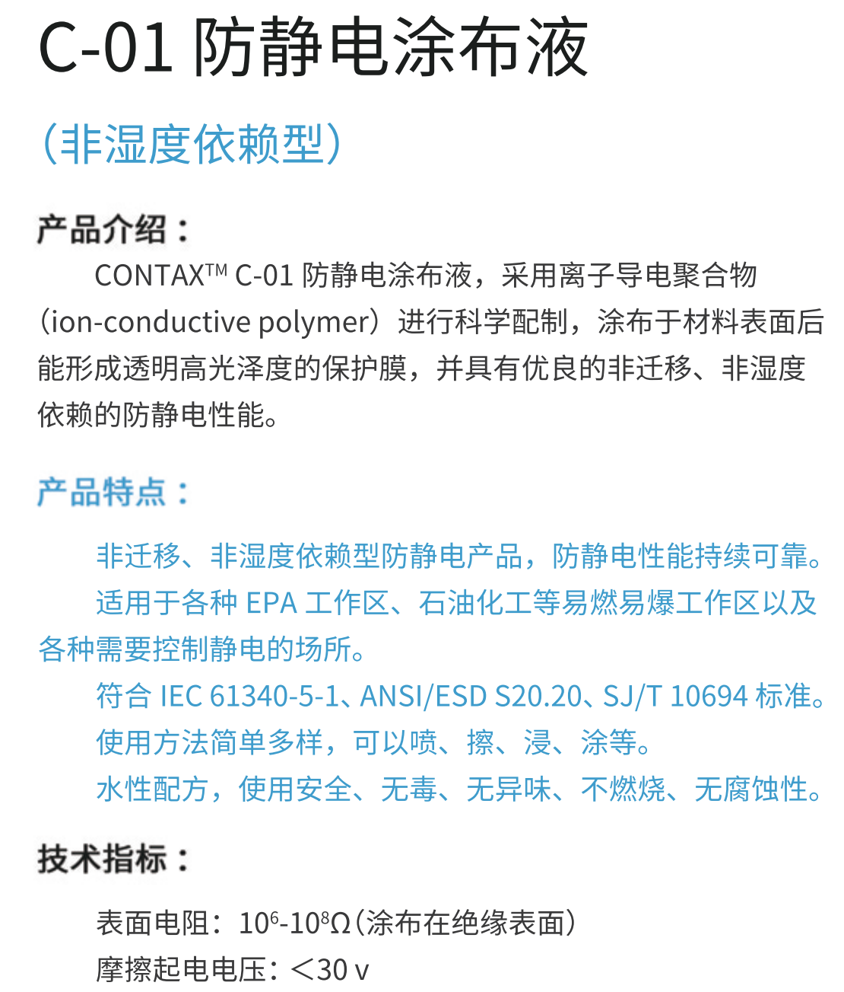
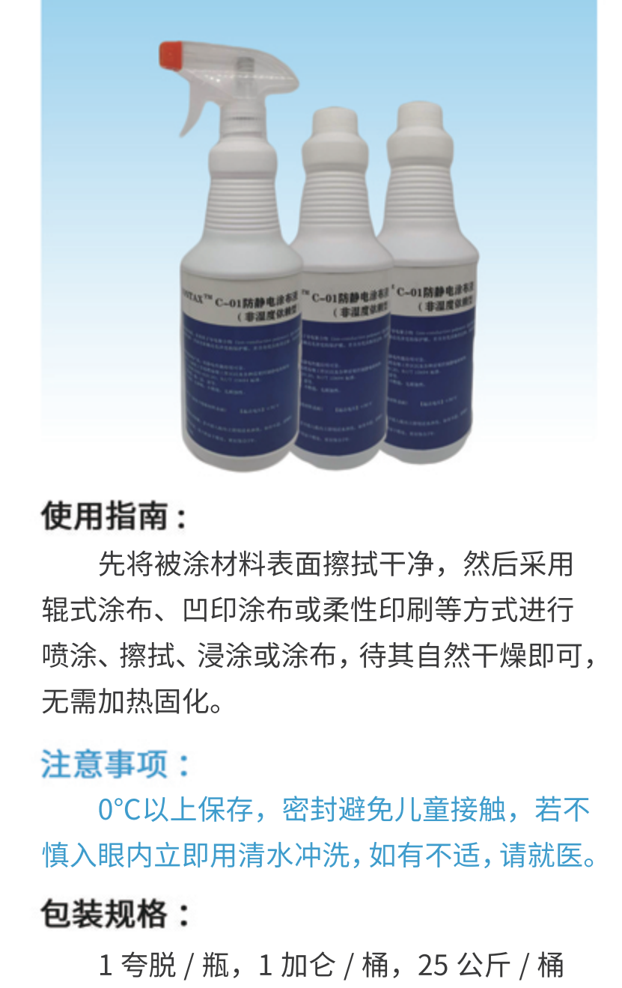
晨隆静电科技

Slide 23
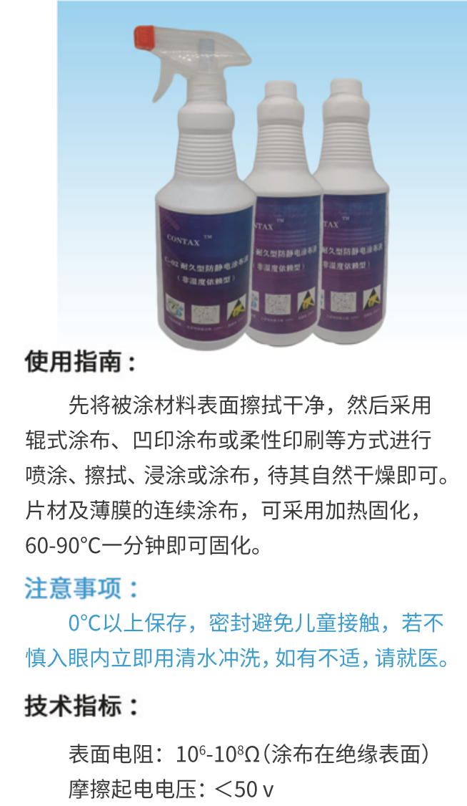
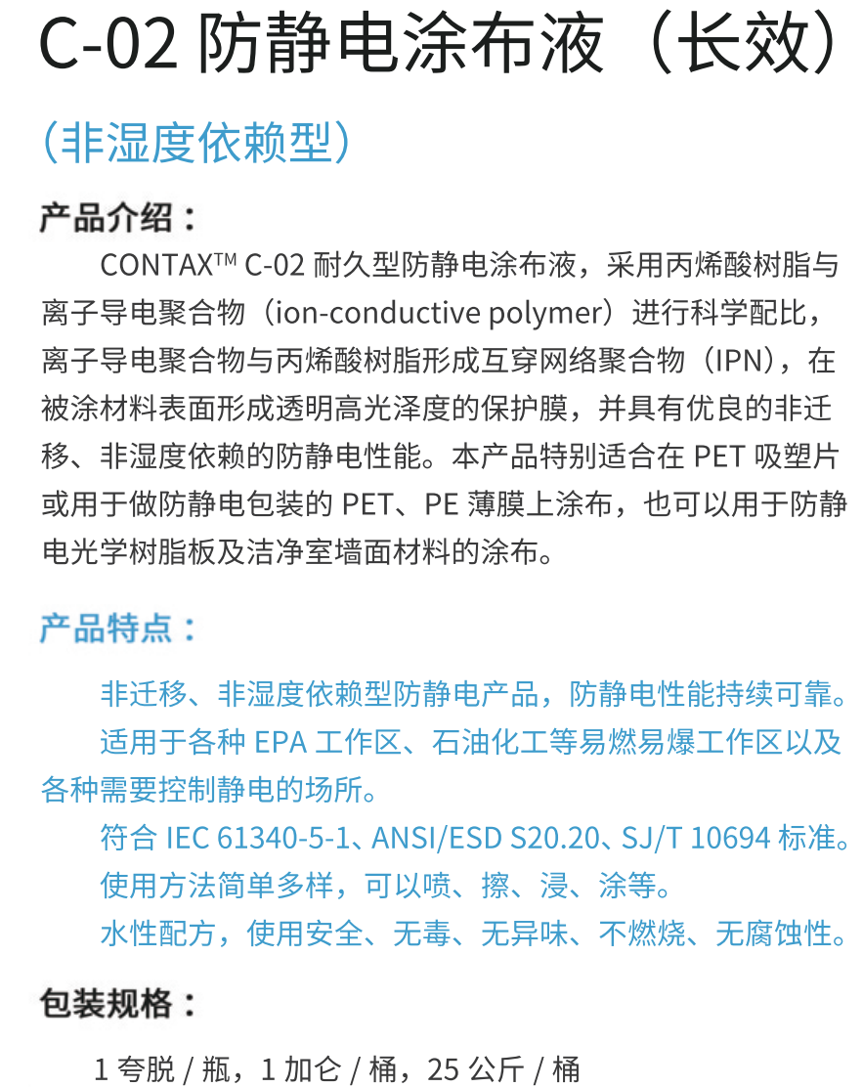
晨隆静电科技

Slide 24
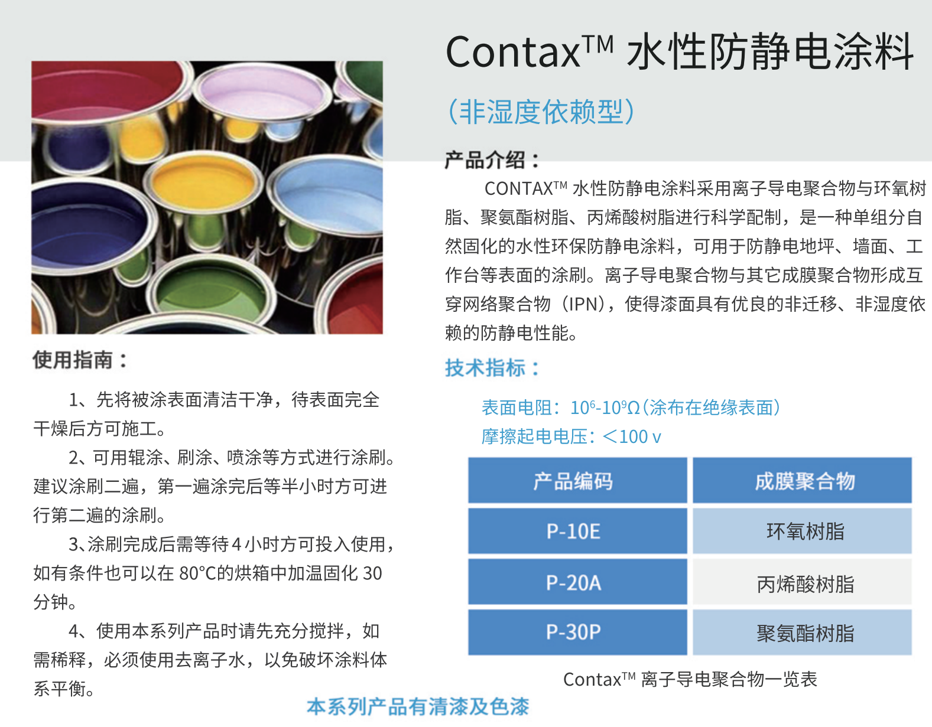
晨隆静电科技

Slide 25
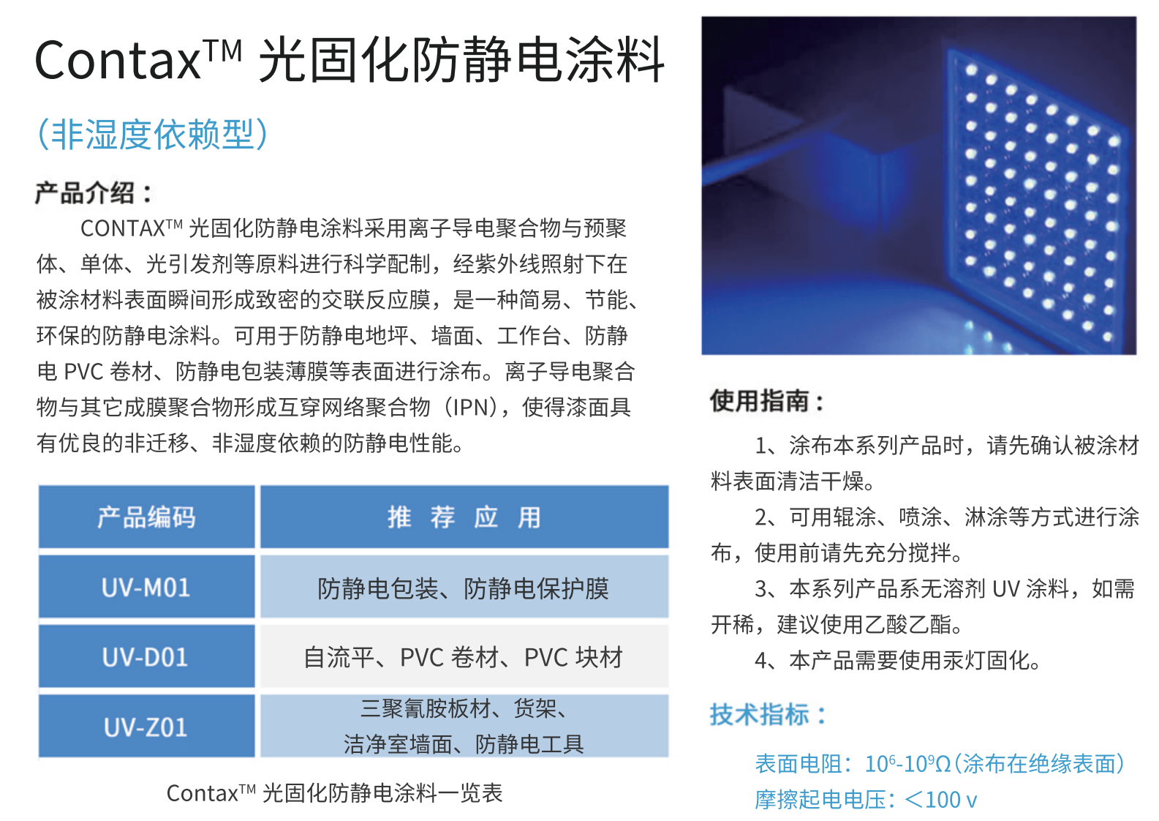
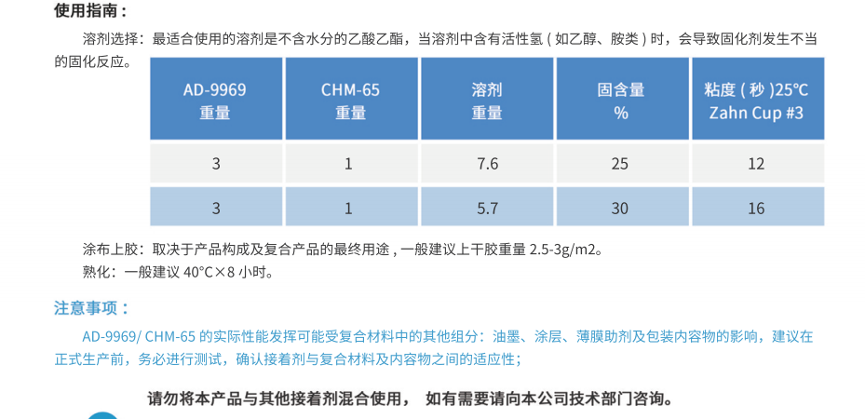
晨隆静电科技

Slide 26
介绍完毕 敬请批评指正！
上海晨隆静电科技有限公司
13901795073 1366147428@qq.com
晨隆静电科技

